Slide 1
Traduction en anglais:
Bonjour, je m’appelle Jérome, j’ai onze ans et mon anniversaire c’est le quatorze janvier.
J’ai un frère et trois soeurs.
Au revoir!

Slide 2
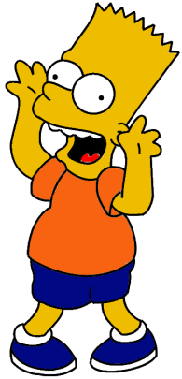
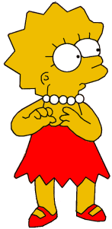
en classe lundi vingt-neuf octobre
Qui s’appelle…

Slide 3
Objective: to be able to talk about my brothers and sisters

Slide 4
Success criteria
By the end of the lesson:
I must be able to recognise the vocabulary for brothers and sisters
I sould be able to write phrases to desribe how many brothers and sisters I have
I could be able to describe how many brothers and sisters I have and say how they are called

Slide 5
Comment s’appelle ton frère ou ta sœur?
il s’appelle Bart!!
elle s’appelle …

Slide 6
As-tu des frères ou des sœurs ?
Option 1:
Oui, J’ai un frère. Il s’appelle Luc.
Yes, I have a brother. He is called Luc.
Oui, J’ai une sœur. Elle s’appelle Lucy.
Yes, I have a sister. She is called Lucy.

Slide 7
As-tu des frères ou des sœurs ?
Option 2:
Oui, J’ai un frère qui s’appelle Luc.
Yes, I have a brother who is called Luc.
Oui, J’ai une sœur qui s’appelle Lucy.
Yes, I have a sister who is called Lucy.

Slide 8
As-tu des frères ou des sœurs ?
Option 3: plural
Oui j’ai deux sœurs. Elles s’appellent Chloé et Élodie.
Yes, I have two sisters. They are called Chloe and Elodie.
Or:
Oui, j’ai deux sœurs qui s’appellent Chloé et Élodie.
Yes, I have two sisters, who are called Chloe and Elodie.

Slide 9
Vocabulaire
He is called = Il s’appelle (masculin)
She is called = Elle s’appelle (feminin)
who is called = qui s’appelle (masc or fem)
who are called = qui s’appellent (plural masc or fem)

Slide 10
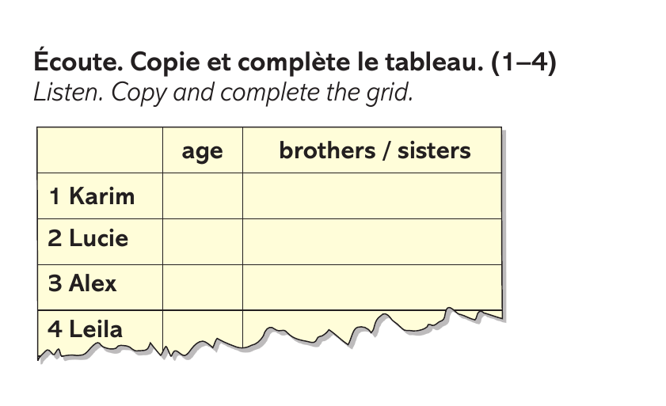
Exercice d’écoute:

Slide 11
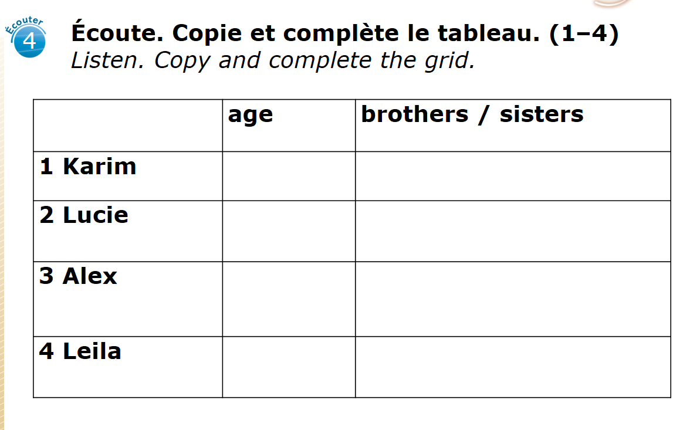
Exercice d’écriture:

Slide 12
Exercice de lecture:
How could you have said this better in French?

Slide 13
Exercice de lecture:

Slide 14
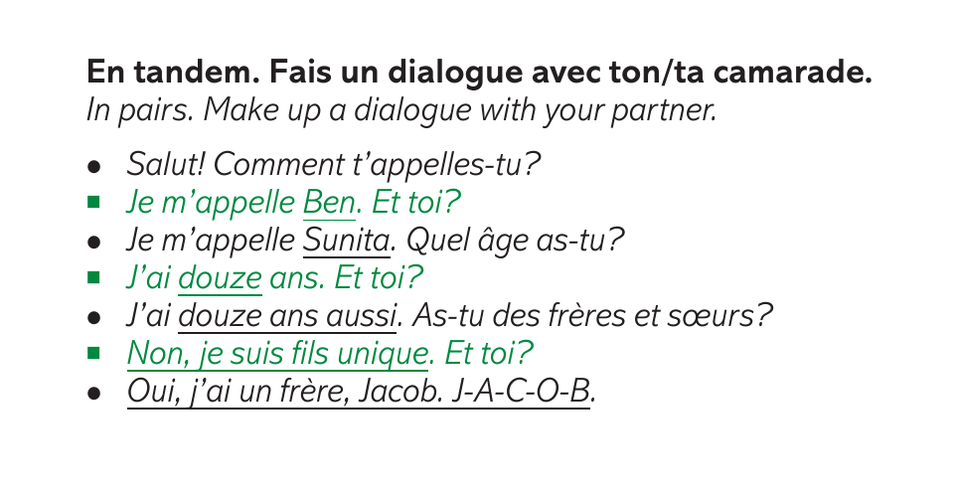
Comment ça s’écrit?
Ça s’écrit…
How could you make this conversation even better?

Slide 15
To make your work more complex:
Add future tense:
A l'avenir, je voudrais avoir … un frère
In the future, I would like to have... a brother.
Can you add it to the sentence about your siblings.

